Slide 1
Programmazione concorrente
Programmazione di Sistema
A.A. 2017-18

Slide 2
Argomenti
Programmazione concorrente
Modello di esecuzione dei thread
Sincronizzazione
Thread nativi in Windows
Thread nativi in Linux

Slide 3
Programmazione concorrente
Un programma concorrente dispone di due o più flussi di esecuzione
  Nello stesso spazio di indirizzamento
  Per perseguire un obiettivo comune
All’atto della creazione, un processo dispone di un unico flusso di esecuzione
  Thread principale
  Esso può richiedere al S.O. la creazione di altri thread
Il S.O. e/o le librerie di supporto allocano le risorse fisiche necessarie
  Lo scheduler ripartisce, nel tempo, l’utilizzo dei core disponibili tra i diversi thread in modo non deterministico

Slide 4
Vantaggi
Sovrapposizione tra computazione e operazioni di I/O
  È possibile sfruttare i tempi di attesa delle operazioni di I/O per eseguire altre parti dell’algoritmo
Riduzione del sovraccarico dovuto alla comunicazione tra processi
  Lo spazio di memoria è condiviso, quindi non occorre copiare i risultati parziali né serializzarne i contenuti
Utilizzo delle CPU multicore
  Vero parallelismo
  Più flussi di esecuzione possono svolgersi contemporaneamente, riducendo
  il tempo totale di elaborazione

Slide 5
Svantaggi
Aumento significativo della complessità del programma
  Nuove fonti e tipologie di errore
  Non determinismo dell’esecuzione

Slide 6
Complessità
La memoria non può più essere pensata come un “deposito statico”
  I dati scritti possono cambiare in conseguenza dell’attività di altri thread
I thread devono coordinare l’accesso alla memoria
  Tramite opportuni costrutti di sincronizzazione

Slide 7
Errori
L’uso superficiale dei costrutti di sincronizzazione porta a blocchi passivi o attivi del programma …
Si possono causare malfunzionamenti casuali
  Dovuti al comportamento non deterministico e asincrono dell’esecuzione concorrente
  Estremamente difficili da riprodurre e da eliminare
Gli errori possono manifestarsi cambiando la piattaforma di esecuzione
  Oppure soltanto dopo numerose esecuzioni

Slide 8
Thread e memoria
Ogni thread dispone di
  Un proprio stack delle chiamate
  Un proprio puntatore all’ultimo contesto per la gestione delle eccezioni
  Lo stato del proprio “processore virtuale”
I thread dello stesso processo condividono
  Le variabili globali
  L’area in cui è memorizzato il codice
  L’area delle costanti
  Lo heap

Slide 9
Thread e memoria
Call Stack 2
Thread 2
EP
SP
IP
Altri registri
Call Stack 1
Thread 1
EP
SP
IP
Heap
Altri registri
Var. globali
Codice
macchina

Slide 10
Esecuzione concorrente
L'esecuzione si alterna
  Ogni thread accede a variabili locali elementari, memorizzate nello stack (il cui puntatore può essere dischiuso ad altri thread), a dati condivisi sullo heap ed alle variabili globali
Se due o più attività cooperano per raggiungere un obiettivo comune
  Occorre regolare lo svolgimento di un thread anche in base a quanto sta succedendo negli altri
  Occorre essere in grado di comunicare delle informazioni e sapere quando esse sono valide/disponibili

Slide 11
Esempio
int data[10];
void thread1() {
for (int i=0; i<10; i++)
data[i]= calcola_nuovo_valore();
}
void thread2() {
for (int i=0; i<10; i++)
usa_valore(data[i]);
//Quando è pronto questo dato?
}

Slide 12
Esecuzione e non determinismo
L’esecuzione di un singolo thread procede secondo le normali regole sequenziali
  Per cui è possibile dire cosa avvenga «prima» e cosa «dopo»
Se più thread sono in esecuzione, non è possibile fare assunzioni sulle velocità relative di avanzamento
L’esecuzione ripetuta dello stesso programma (con gli stessi ingressi) può portare a risultati differenti
  A seguito delle interazioni (complesse) tra il S.O. e i dispositivi HW

Slide 13
Esempio
aaaa0
bbbb0
aaaa1
bbbb1
aaaa2
bbbb2
aaaa3
bbbb3
aaaa4
bbbb4
aaaa5
aaaa6
aaaa7
bbbb5
aaaa8
aaaa9
bbbb6
bbbb7
bbbb8
bbbb9
#include <thread>
#include <iostream>
#include <string>
void run(std::string msg) {
for (int j=0; j<10; j++) {
std::string s= msg + std::to_string(j) + "\n";
std::cout << s;
}
}
int main() {
std::thread t1(run, "aaaa");
std::thread t2(run," bbbb");
t1.join();
t2.join();
}

Slide 14
Osservazioni
L’output del programma precedente è solo uno dei possibili risultati
  Se lo stesso programma viene eseguito più volte, si ottengono risultati differenti
È assolutamente possibile (e a volte succede) che tutte le righe di uno dei thread precedano quelle dell'altro
L’unica certezza è che le righe che cominciano con “aaaa” sono tra loro ordinate in modo crescente
  Così come le righe che cominciano con “bbbb”
Il non determinismo dà origine a comportamenti del tutto inattesi in un contesto di elaborazione sequenziale

Slide 15
Esempio
#include <iostream>
#include <thread>
int a=0;
void run() {
while (a>=0) {
int before=a;
a++;
int after=a;
if (after-before!=1)
std::cout<< before<<" -> "<< after<<"("
<< after-before<<")\n";
}
}

Slide 16
Esempio
//creo due thread e ne attendo la terminazione
int main() {
std::thread t1(run);
std::thread t2(run);
t1.join();
t2.join();
}

Slide 17
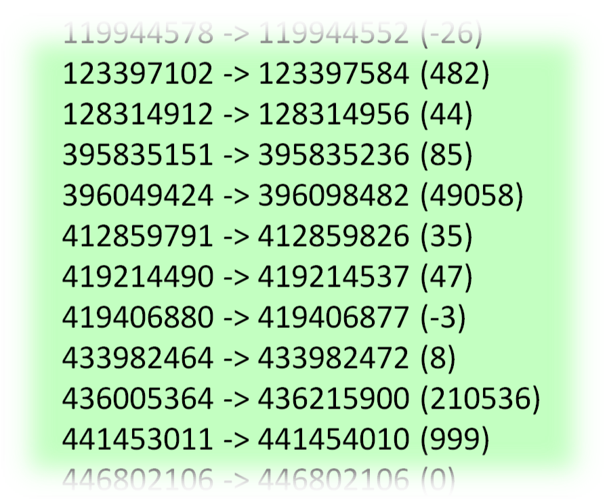
Esecuzione

Slide 18
Domande
Esaminando l’uscita del programma precedente si vedono molti casi in cui la differenza tra after e before è superiore a 1
  In alcuni casi tale valore è anche molto grande: perché?
Talora capita che la differenza sia nulla o negativa
  Come è possibile, se entrambi i flussi incrementano sempre la variabile a?

Slide 19

Interferenza
Si verifica quando più thread fanno accesso ad un medesimo dato, modificandolo
  La sua presenza dà origine a malfunzionamenti casuali, molto difficili da identificare

Slide 20
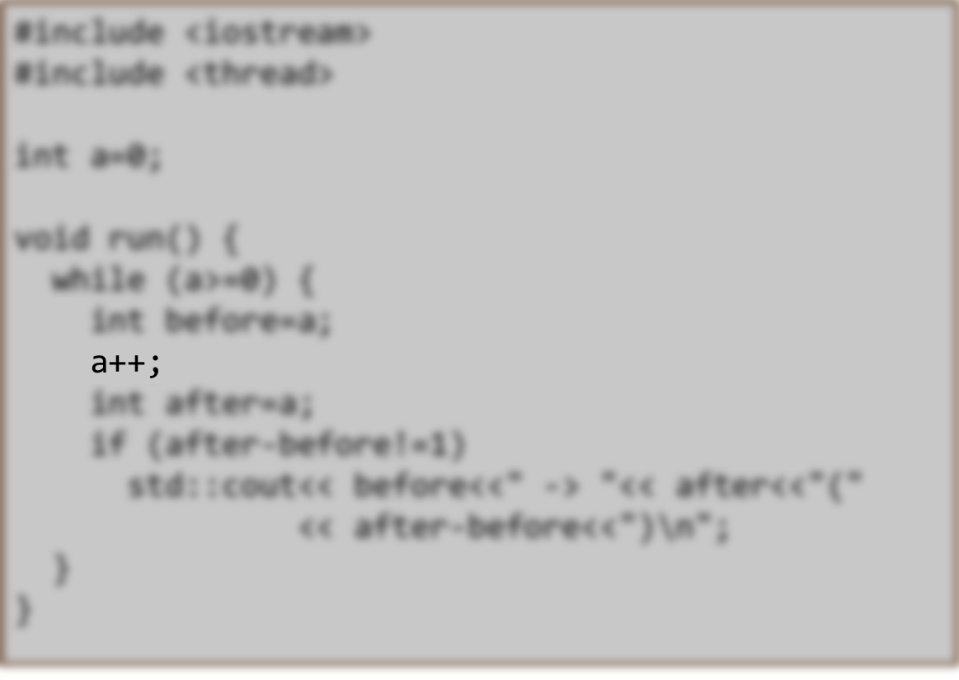
Interferenza
Sembra un’azione innocente, ma nasconde due operazioni in cascata:
int temp = a;
a = temp+1;

Slide 21
Sincronizzazione
È necessario evitare che altri thread accedano ad una risorsa condivisa mentre una modifica è in corso
  Meccanismo che regoli l’accesso alle zone pericolose
Ogni S.O. offre strumenti leggermente diversi, sia in termini di strutture dati che di API
  La libreria C++ 2011 introduce un meccanismo standard per la sincronizzazione, indipendente dalla piattaforma soggiacente

Slide 22
Sincronizzazione
Windows
  CriticalSection
  ConditionVariable
  Oggetti kernel
    Mutex, Event, Semaphore, Pipe, Mailslot, …
Linux
  Oggetti della libreria PThreads
    pthread_mutex,pthread_cond
  Oggetti kernel
    Semafori, pipe, segnali, futex

Slide 23
Correttezza
Occorre fare in modo che non capiti mai che un thread “operi” su un dato, alterandone il contenuto
  Mentre un altro sta già operando sullo stesso oggetto
In particolare, non devono essere visibili stati “transitori” dell’oggetto
  Dovuti al meccanismo di aggiornamento
Gli oggetti condivisi mutabili devono godere di questa proprietà
  Questi mantengono al proprio interno degli “invarianti”
  Perché gli oggetti immutabili non sono soggetti ad interferenza?

Slide 24
Correttezza
Bisogna impedire che gli invarianti siano violati
  Si effettuano le mutazioni (cambi di stato) con metodi che garantiscono la validità degli invarianti prima e dopo l’esecuzione e che bloccano l’accesso concorrente
Si accede allo stato attraverso altri metodi
  Che controllano che non ci sia una mutazione in corso
  E che impediscono che essa inizi mentre si sta facendo accesso allo stato condiviso
È compito del programmatore riconoscere quando e dove utilizzare la sincronizzazione
  Un uso sbagliato porta a risultati disastrosi

Slide 25
Accesso condiviso: le cause del problema
Atomicità
  Quali operazioni di memoria hanno effetti indivisibili?
Visibilità
  La scrittura di una variabile può essere osservata da una lettura eseguita da un altro thread?
Ordinamento
  Sotto quali condizioni, sequenze di operazioni effettuate da un thread sono visibili nello stesso ordine da parte di altri thread?

Slide 26

Accesso non sincronizzato ad un dato
Se due thread fanno accesso allo stessa struttura dati, rispettivamente in lettura e scrittura
  Non c'è nessuna garanzia su quale delle due operazioni sia eseguita per prima

Slide 27

Accesso ad un dato mentre un modifica è in corso
Se un thread legge un dato che un altro thread sta modificando
  Il valore letto può essere diverso sia dal valore iniziale che da quello finale

Slide 28

Ri-ordinamento
Se, quando osservato dall'esterno, il comportamento di un singolo thread appare indistinguibile a seguito di una modifica
  Sia il compilatore che la CPU possono invertire l'ordine di esecuzione delle singole istruzioni

Slide 29
Accesso non sincronizzato
int val; //variabili globale
void f(int v) { ... }
void thread1() {
// invoco f con |val|
if (val >=0)
f(val) // non è detto che a questo
// punto val sia ancora >=0
} else {
f(-val); //idem
}
}

Slide 30
Accesso non sincronizzato
std::vector<int> v; //globale
void threadFunc() {
//...
if (!v.empty()) {
std::cout<<v.front()<<std:endl;
// anche qui, v.front()
// potrebbe non esistere più
}
}

Slide 31
Accesso non sincronizzato
In generale, non è lecito operare né il lettura né in scrittura su una qualsiasi struttura dati mentre è in corso un'altra scrittura
Fanno eccezione
  L'accesso a elementi distinti di uno stesso contenitore
  L'uso dei flussi di caratteri std::cin, std::cout, std::cerr

Slide 32
Lettura durante una modifica
Se, nello stesso istante, due thread differenti leggono e scrivono una stessa cella di memoria il risultato è impredicibile
  Potrebbe essere restituito il valore precedente alla scrittura
  Potrebbe essere restituito il valore scritto
  Potrebbe essere restituito un qualsiasi altro valore

Slide 33
I problemi introdotti
Mancata sincronizzazione
  Malfunzionamenti casuali anche gravi
Errata sincronizzazione
  Blocco
Eccessiva sincronizzazione
  Scarse prestazioni

Slide 34
Meccanismi di sincronizzazione
La complessità di gestione della sincronizzazione spinge all’utilizzo di tecniche note ed affidabili (pattern)
  È sempre necessaria molta cautela nella realizzazione di programmi multi-thread

Slide 35
Uso dei thread
Le API dei S.O. permettono la gestione del ciclo di vita dei thread
  Creazione e terminazione di thread
  Meccanismi di sincronizzazione
  Aree private di memoria
I dettagli relativi a ciascuna piattaforma differiscono alquanto
  Rendendo complessa la portabilità delle applicazioni
La versione 2011 del linguaggio C++ ha introdotto una standardizzazione nella creazione e gestione dei thread

Slide 36
Thread in windows
Creazione di un thread
HANDLE WINAPI CreateThread(
LPSECURITY_ATTRIBUTES lpThreadAttributes,
SIZE_T dwStackSize,
LPTHREAD_START_ROUTINE lpStartAddress,
LPVOID lpParameter,
DWORD dwCreationFlags,
LPDWORD lpThreadId
);

Slide 37
Parametri
lpThreadAttributes
  Puntatore al contesto di sicurezza in cui il thread verrà eseguito
stackSize
  Dimensione dello stack
lpStartAddress
  Indirizzo della funzione principale del thread
lpParameter
  Puntatore ad un eventuale parametro passato alla funzione principale
dwCreationFlag
  Indica se il thread dovrà essere attivato subito (0) o sospeso (CREATE_SUSPENDED)
lpThreadId
  Indirizzo di una variabile in cui sarà memorizzato l’id del thread

Slide 38
CreateThread
La funzione ritorna un riferimento opaco (handle)
  Utilizzato per fare riferimento al thread nelle altre funzioni del S.O.
  NULL indica un fallimento

Slide 39
Thread Kernel Object
Thread stack
Contesto
pvParam
pfnStartAddr
SP
IP
registri
VOID RTLUserThreadStart(f,p) {
__try {
ExitThread( (*f)(p) );
} __except(e) {
ExitProcess(…);
}
}
Proprietà
Usage count=2
Suspend count=1
Exit code=STILL_ACTIVE
Signaled=FALSE

Slide 40
Thread e librerie C/C++
La libreria standard del C utilizza variabili globali il cui accesso non è sincronizzato
  Se usate (direttamente o indirettamente) da un thread secondario, il risultato non è deterministico
Con i compilatori Microsoft, sono disponibili le funzioni wrapper
  _beginthreadex(…)
  _exitthreadex(…)
  Definite in <process.h>
Garantiscono che vengano create e rilasciate versioni locali al thread delle variabili globali della libreria standard

Slide 41
Identificare un thread
HANDLE GetCurrentThread()
  Restituisce una pseudo-handle del thread corrente utilizzabile solo al suo interno
  Per essere passata ad altri richiede una duplicazione esplicita (DuplicateHandle)

Slide 42
Terminare un thread
Un thread termina quando
  La funzione associata al thread ritorna
  Il thread invoca ExitThread al proprio interno
  Un altro thread del processo invoca TerminateThread
Un thread termina quando
  Vengono invocate le funzioni ExitProcess(...) o TerminateProcess(...) specificando il processo cui il thread appartiene
  Attenzione al codice di startup!

Slide 43
Terminare un thread
In C++, è opportuno evitare di chiamare ExitThread e ExitProcess
  I distruttori degli oggetti allocati nello stack del thread e quelli delle variabili globali non verrebbero eseguiti
Fare in modo che un thread causi la terminazione ordinata di un altro thread può essere complesso

Slide 44
Terminare un thread
Per garantire la corretta distruzione di tutti gli oggetti nello stack del thread, occorre basarsi su una variabile condivisa
  Che deve essere ispezionata periodicamente dal thread che si vuole terminare
Quando questa assume un dato valore, il thread fa in modo di ritornare dalla propria routine principale
  Occorre che sia dichiarata volatile e che l’accesso avvenga in modo sincronizzato

Slide 45
Attendere la terminazione di un thread
Quando un thread termina, l’oggetto kernel corrispondente passa nello stato "segnalato"
  Si può attendere tale condizione senza consumare CPU attraverso le funzioni di attesa

Slide 46
Funzioni di attesa
DWORD WINAPI WaitForSingleObject(
HANDLE hHandle,
DWORD dwMilliseconds
);
DWORD WINAPI WaitForMultipleObjects(
DWORD nCount,
const HANDLE *lpHandles,
BOOL bWaitAll,
DWORD dwMilliseconds
);

Slide 47
Handle e oggetti kernel
Le handle dei thread fanno riferimento ad oggetti posseduti dal S.O.
  Contengono un contatore
  di utilizzo
  Quando diventa zero,
  il kernel può distruggere l’oggetto
Quando un thread non ha più bisogno di usare una handle, deve segnalarlo tramite CloseHandle()
  Decrementa il contatore dell’oggetto e rende invalida la handle

Slide 48
Handle e oggetti kernel
Nel caso dei thread, il contatore inizialmente vale 2
  L’oggetto corrispondente è accessibile al thread creatore ed al thread creato
Se non vengono rilasciati, gli oggetti kernel possono saturare la memoria di sistema
  Problematico nel caso di processi che durano a lungo

Slide 49
Thread in Linux
Linux offre un insieme di chiamate a sistema per la gestione dei thread
  Interfaccia a basso livello, complessa da utilizzare
  Usate dalla libreria PThread per offrire un accesso più semplice

Slide 50
La libreria PThread
Libreria per la gestione di thread per i sistemi UNIX
  Specificata dallo standard IEEE POSIX 1OO3.1c
  Definita nel file pthread.h
Offre un’interfaccia basata sul linguaggio C
  Strutture dati e funzioni per la gestione del ciclo di vita di un thread
  Per la compilazione ed il collegamento, usare il flag
  "–pthread"

Slide 51
Tipi e funzioni
pthread_t
  Identifica in modo univoco un thread in un processo
pthread_t pthread_self()
  Identifica il thread corrente
int pthread_equal(t1,t2)
  Confronta due identificatori

Slide 52
Creazione di thread
int pthread_create(
pthread_t* tidp,
pthread_attr_t* attr,
void* (* function)(void*),
void* arg
);
// restituisce 0 in caso di successo

Slide 53
Attendere la terminazione
int pthread_join(
pthread_t tid,
void** retvalp
);
// restituisce 0 in caso di successo
// retvalp punta ad un blocco in cui
// viene salvato il valore ritornato

Slide 54
Spunti di riflessione
Si scriva un programma Linux che crei un thread secondario e che ne attenda la terminazione
Si riimplementi il programma in Windows

